Slide 1
Tiết: 22- 24
Bài 5: Phân tử- Đơn chất- Hợp chất
Mục tiêu:
- Nêu được khái niệm đơn chất, hợp chất và phân tử.
- Đưa ra được một số ví dụ về đơn chất và hợp chất.
- Tính được khối lượng phân tử theo đơn vị amu.

Slide 2
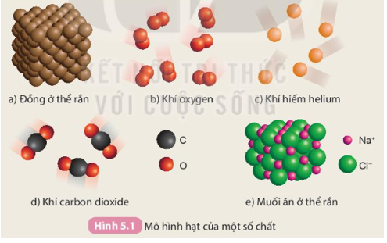
Quan sát hình 5.1 mô hình hạt của một số chất
- Cho biết tên các nguyên tố có trong các mô hình.
- Chất nào được tạo nên từ một nguyên tố, chất nào được tạo nên từ 2 nguyên tố hóa học.
- Các nguyên tố có trong hình: Copper ( đồng), oxygen, helium, carbon, sodium, chlorine.
- Chất được tạo nên từ một nguyên tố: Copper ( đồng), khí oxygen, khí helium.
- Chất được tạo nên từ 2 nguyên tố:
Khí carbon dioxide, Muối ăn.

Slide 3
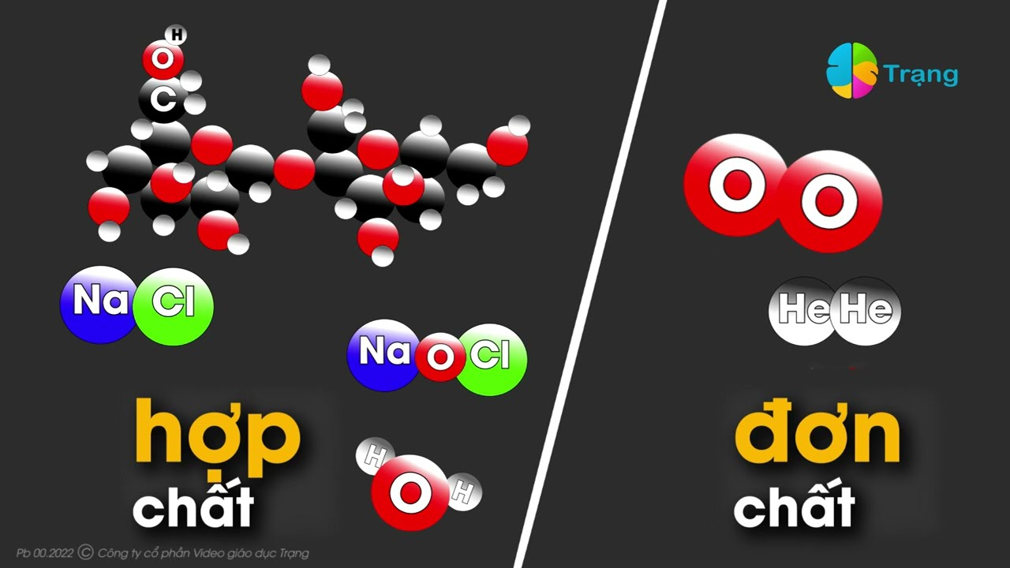
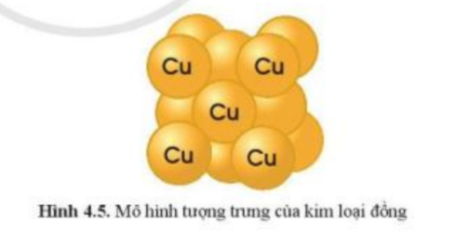
I. Đơn chất và hợp chất:
- Đơn chất: Chất được tạo nên từ một nguyên tố hóa học.
Ví dụ: Copper ( đồng), khí oxygen, khí helium.
- Hợp chất: Chất được tạo nên từ 2 nguyên tố hóa học trở lên.
Ví dụ: Khí carbon dioxide, Muối ăn, .

Slide 4
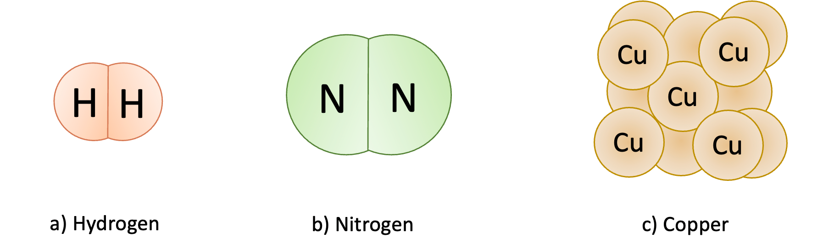
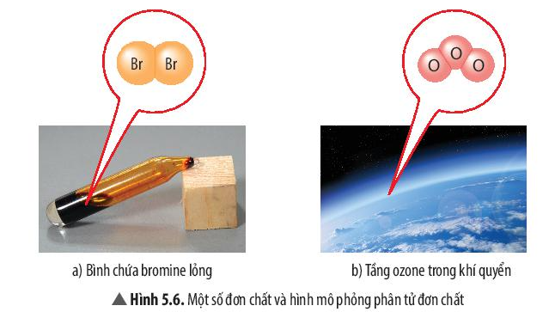
1. Đơn chất:
- Nguyên tố hydrogen gồm 2 nguyên tử hydrogen.
- Nguyên tố nitrogen gồm 2 nguyên tử nitrogen.
- Nguyên tố đồng gồm những nguyên tử đồng.

Slide 5
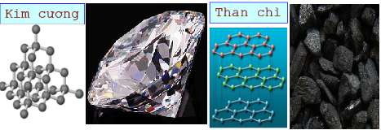
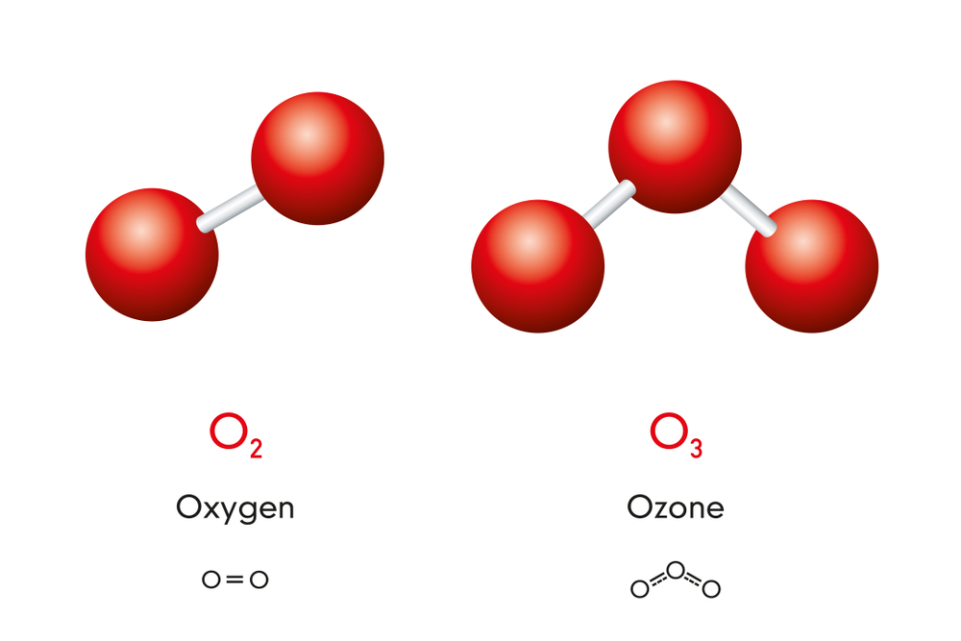
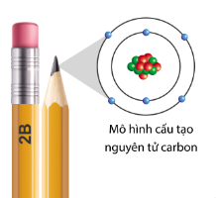
1. Đơn chất:
Ví dụ như carbon có thể tạo ra được kim cương, than chì
- Đơn chất: Chất được tạo nên từ một nguyên tố hóa học.
Một số nguyên tố có thể tạo ra được 2 hay nhiều đơn chất .
Nguyên tố oxygen có thể tạo ra được khí oxygen và khí ozone

Slide 6
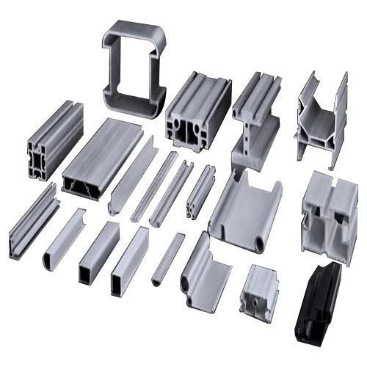
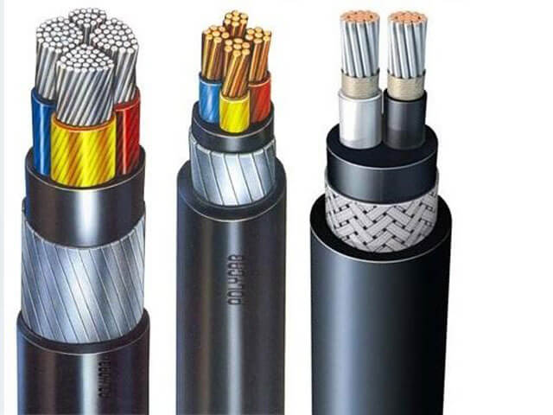
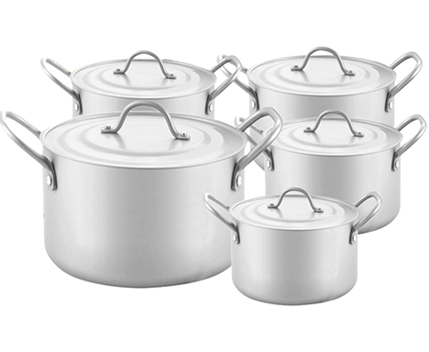
hoạt động cặp đôi trong 3 phút: Tìm hiểu ứng dụng của một số đơn chất mà em biết.
Các nhóm trình bày. có thể đặt câu hỏi nhận xét, phản biện,.... lấy điểm thường xuyên.

Slide 7
Ứng dụng của một số đơn chất:
- Đơn chất đồng (copper) dùng làm lõi dây điện, que hàn đồng, đúc tượng, nam châm điện từ, các động cơ máy móc, đồ trang trí nội thất bằng đồng, …
- Hydrogen: làm nhiên liệu cho động cơ xe, tên lửa, bơm khinh khí cầu, bóng thám không; dùng trong đèn xì oxygen - hydrogen, là nguyên liệu sản xuất NH₃, HCl và nhiều hợp chất hữu cơ, …
- Carbon: chế tạo ruột bút chì, điện cực, đồ trang sức, mũi khoan kim cương, than đốt, …
Mở rộng: Tên của đơn chất thường trùng với tên của nguyên tố, trừ một số trường hợp. Ví dụ: Ozone tạo nên từ oxygen, than chì và kim cương tạo nên từ carbon.

Slide 8
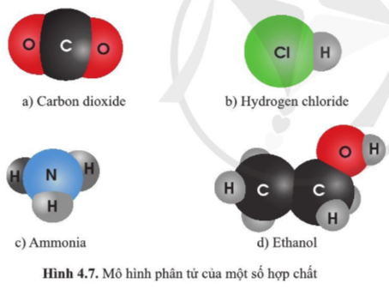
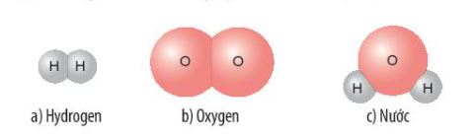
2. Hợp chất
Hãy chỉ ra các chất được tạo ra từ 2 nguyên tố trở lên?
Hợp chất là được tạo nên từ 2 hay nhiều nguyên tố hóa học

Slide 9
Ví dụ:
+ Nước là hợp chất được tạo nên từ hai nguyên tố H và O.
+ Carbon dioxide là hợp chất được tạo nên từ hai nguyên tố C và O.
+ Muối ăn là hợp chất được tạo nên từ hai nguyên tố là Na và Cl.
+ Calcium carbonate là hợp chất được tạo nên từ ba nguyên tố Ca, C và O
- Hợp chất được phân loại thành:
+ Hợp chất vô cơ: nước, carbon dioxide; muối ăn; calcium carbonate …
+ Hợp chất hữu cơ: glucose; protein; saccharose; …

Slide 10
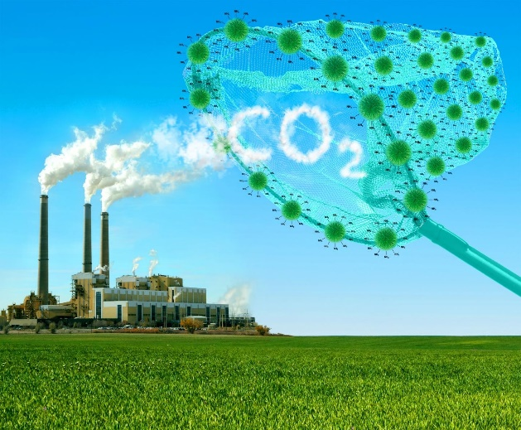
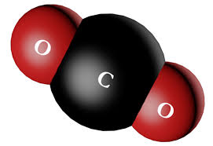
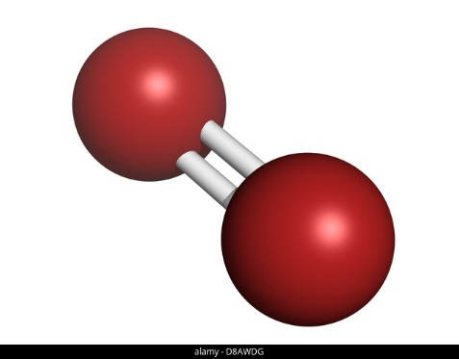
2. Hợp chất
Xem vi deo
Câu 1: Hãy trình bày sự khác biệt giữa đơn chất oxygen và hợp chất carbon dioxide về thành phần nguyên tố và vai trò của chúng đối với sự cháy.
- Đơn chất oxygen gồm 2 nguyên tử oxygen nhưng chỉ có 1 nguyên tố oxygen.
Hợp chất carbon dioxide gồm 1 nguyên tử carbon và hai nguyên tử oxygen và 2 nguyên tố là carbon và oxygen.
- Vai trò của oxygen: Duy trì sự sống và sự cháy,
carbon dioxide không duy trì sự sống và sự cháy.

Slide 11
Hiện nay, đã biết hàng chục triệu hợp chất khác nhau.
- Ứng dụng của một số hợp chất:
+ Nước cần thiết cho hoạt động sống của sinh vật.
+ Carbon dioxide cần thiết cho quá trình quang hợp của cây xanh.
+ Muối ăn có vai trò giữ cân bằng nước trong cơ thể người.
+ Calcium carbonate là thành phần chính của đá vôi, được sử dụng trong rất nhiều công trình xây dựng và trong nông nghiệp.
+ Các chất phức tạp như glucose; protein; saccharose có vai trò cấu tạo, duy trì và phát triển cơ thể

Slide 12
Câu hỏi 2: Hãy dự đoán số lượng của các đơn chất nhiều hơn hay ít hơn số lượng của các hợp chất. Giải thích.
Trả lời:
Dự đoán: số lượng của các đơn chất ít hơn số lượng của các hợp chất. Vì:
+ Đơn chất chỉ được tạo nên từ 1 nguyên tố hóa học mà hiện nay chỉ có 118 nguyên tố hóa học.
+ Hợp chất được tạo nên từ hai hay nhiều nguyên tố hóa học. Hiện nay, con người đã biết hàng chục triệu hợp chất khác nhau.
Như vậy số lượng hợp chất lớn hơn rất nhiều so với số lượng đơn chất do sự phong phú về số lượng nguyên tố, thành phần nguyên tử và cách thức liên kết giữa các nguyên tử trong phân tử hợp chất.

Slide 13
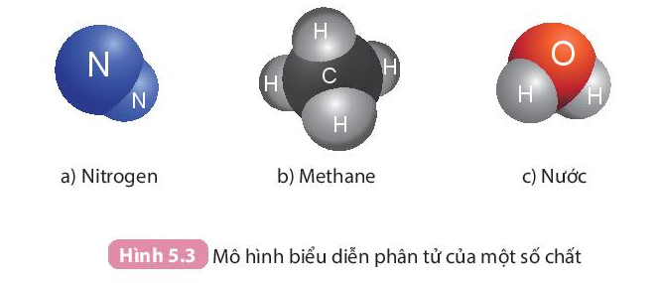
II. Phân tử:
1. Khái niệm
Phân tử là hạt đại diện cho chất, gồm một số nguyên tử liên kết với nhau và thể hiện đẩy đủ tính chất hóa học của chất.
- Phân tử đơn chất được tạo nên bởi các nguyên tử của cùng một nguyên tố hóa học.
- Ví dụ:
+ Hai nguyên tử nitrogen liên kết với nhau tạo thành phân tử nitrogen.
- Phân tử hợp chất được tạo nên bởi nguyên tử của các nguyên tố hóa học khác nhau.
Ví dụ:
+ Phân tử methane gồm 1 nguyên tử carbon (C) liên kết với 4 nguyên tử hydrogen (H).
+ Phân tử nước gồm 1 nguyên tử oxygen (O) liên kết với 2 nguyên tử hydrogen (H).

Slide 14
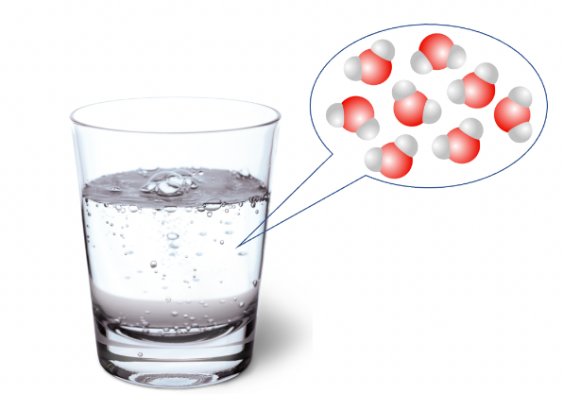
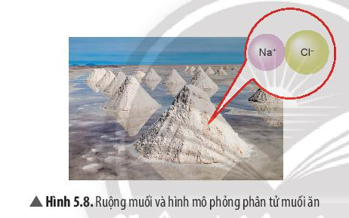
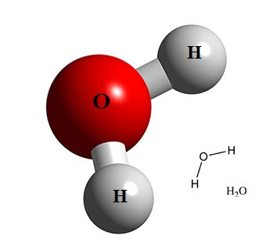
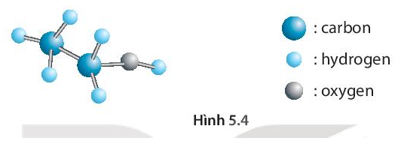

Slide 15
2. Khối lượng phân tử
- Khối lượng phân tử của một chất bằng tổng khối lượng của các nguyên tử trong phân tử chất đó.
- Khối lượng của một phân tử được tính theo đơn vị amu.
Ví dụ:
- Phân tử nước được tạo bởi hai nguyên tử H và 1 nguyên tử O
⇒ Khối lượng phân tử nước bằng: 2.1 + 16 = 18 amu.
- Phân tử nitrogen (N₂) được tạo bởi hai nguyên tử nitrogen (N)
⇒ Khối lượng phân tử của nitrogen bằng 2.14 = 28 (amu).
- Phân tử methane (CH₄) được tạo bởi 1 nguyên tử carbon (C) và 4 nguyên tử hydrogen (H)
⇒ Khối lượng phân tử của methane bằng 12 + 4.1 = 16 (amu)

Slide 16
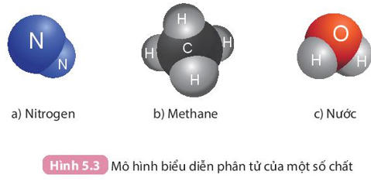
Sử dụng giá trị khối lượng nguyên tử của một số nguyên tố trong bảng tuần hoàn để tính khối lượng phân tử của các chất được biểu diễn trong Hình 5.3a và Hình 5.3b.
Trả lời:
- Phân tử nitrogen (N₂) được tạo bởi hai nguyên tử nitrogen (N)
⇒ Khối lượng phân tử của nitrogen bằng 2.14 = 28 (amu).
- Phân tử methane (CH₄) được tạo bởi 1 nguyên tử carbon (C) và 4 nguyên tử hydrogen (H)
⇒ Khối lượng phân tử của methane bằng 12 + 4.1 = 16 (amu)

Slide 17
Em có thể: Giải thích được sự lan tỏa của chất (mùi, màu sắc, …)
Trả lời:
Chúng ta cảm nhận được mùi thơm của nhiều loại hoa, quả chín là do các phân tử chất có trong hoa, quả chín tách ra, lan tỏa vào không khí, tác động lên khứu giác của con người.
Ví dụ:
- Khi mở lọ nước hoa hoặc mở lọ đựng một số loại tinh dầu sẽ ngửi thấy có mùi thơm do các phân tử nước hoa hoặc tinh dầu đã tách ra, lan tỏa vào không khí.
- Quần áo sau khi giặt xong, phơi trong không khí một thời gian sẽ khô do các phân tử nước tách ra, lan tỏa vào không khí.

Slide 18
Luyện tập
Câu 1: Hình 5.4 mô tả một phân tử chứa carbon, hydrogen và oxygen. Số nguyên tử của mỗi nguyên tố carbon, hydrogen và oxygen có trong một phân tử chất này lần lượt là:
A: 1,6,2
B: 2,5,1
C: 2,6,1
D: 6,2,1
CCC
Câu 2: Trong 1 phân tử nước, cứ 16,0g oxygen có tương ứng 2,0g hydrogen. Một giọt nước chứa 0,1g hydrogen thì khối lượng của oxygen có trong giọt nước đó là
A: 1,6g
B: 1,2g
C: 0,9g
D: 0,8g
D
Câu 3: Trong các chất hóa học: Li, N₂, CO, Cl₂, NaCl, Chất nào là đơn chất, chất nào là hợp chất?

Slide 19
Câu 4: Có bao nhiêu nguyên tử, nguyên tố trong mỗi phân tử các chất sau
Chất | N₂ | CO₂ | O₃ | CH₄ | SO₂ | C₂H₄
nguyên tử
nguyên tố
Khối lượng nguyên tử
Chất | N₂ | CO₂ | O₃ | CH₄ | SO₂ | C₂H₄
nguyên tử | 2 | 3 | 3 | 5 | 3 | 6
nguyên tố | 1 | 2 | 1 | 2 | 2 | 2
Khối lượng nguyên tử | 28 | 44 | 48 | 16 | 64 | 28

Slide 20
Câu 5: Đánh dấu (x) vào ô thích hợp để hoàn thiện bảng sau về phân loại một số chất
Chất | Đơn chất nguyên chất | Hợp chất nguyên chất | Hỗn hợp
Sắt
Nước đường
Nước cam
Nước biển
Không khí trong quả bóng bay
Nhôm
Nước cất

Slide 21
Chất | Đơn chất nguyên chất | Hợp chất nguyên chất | Hỗn hợp
Sắt | x
Nước đường |  |  | x
Nước cam |  |  | x
Nước biển |  |  | x
Không khí trong quả bóng bay |  |  | x
Nhôm | x
Nước cất |  | x

Slide 22
